Slide 1
Montagemeeting vom 25. Januar 2019
Montagemeeting Nr.4 :: SINQ Upgrade :: Paul Scherrer Institut
Markus Lüthy 8010

Slide 2
Montagemeeting
Arbeiten in der Neutronenleiterhalle
Arbeiten an Instrumenten
Arbeiten im Neutronenleiterbunker
Arbeiten im Neutronenleiter-Zwischenbunker
Diverse Arbeiten
Ausblick
Verschiedenes

Slide 3
Arbeiten in der Neutronenleiterhalle
Abschirmhauben beschriften (W. Zoller)
Rückbau TASP-Wand (Haldi)
Rückbau MORPHEUS-Wand (Haldi)
Rückbau RITA-Wände (Haldi)
DMC Zaun entfernen (Haldi)
Übergang MORPHEUS/RITA entfernen (Haldi)
Tanzboden schleifen (Ch. Kägi)
Verschieben CAMEA Detektor
Abbau Galerie 3 Meter Wand inkl. Wendeltreppe (Haldi)
Abbau AMOR Plattform (Haldi)
Boden abdecken FOCUS (Ch. Kägi / DoldTerra)
DMC Instrument (Detektoren u. Probentisch)
auseinander bauen und verschieben (Ch. Kägi)
Verkabelung AMOR Chopper und Experiment entfernen (R. Bürge)
Abschirmhauben aus der Halle bringen (HalDi)
Abdeckung Tanzboden / Erstellung Zugang Neutronenleiterbunker

Slide 4
Arbeiten an Instrumenten
SANS II
  Rückbau der Kollimationsstrecke
    Rückbau Verkabelung
    Verpackung Detektor
    Transport und Lagerung WASA
    Leitungen zurückbauen

Slide 5
Arbeiten im Neutronenleiterbunker
Beschriftung der Komponenten (W. Zoller)
Demontage der Shutter
Abschirmungen aus Zwischenwand entfernen (T. Mühlebach)
Rückbau der Verkabelung (Elektriker)
Demontage und Verpacken der Neutronenleiter
Vermessung des Durchbruchs Wand Zwischenbunker
Diverses Material freimessen und aus der Halle bringen

Slide 6
Arbeiten im Neutronenleiter-Zwischenbunker
Abschirmungen aus Zwischenwand entfernen (Haldi)

Slide 7
Diverse Arbeiten
Einrichten der Heizung in der Thermoschleuse
Abdichten der Thermoschleuse gegen Hallenwand

Slide 8
Ausblick
Neutronenleiterhalle
  Entfernen von Stahlhauben und Abschirmungen
Neutronenleiterbunker
  Abbau I Träger im Bunker
  Abbau Stützen im Bunker
  Abbau Durchführungen mit Leiter durch 3m Bunkerwand

Slide 9
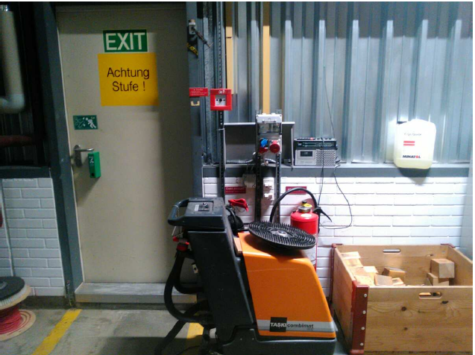
Verschiedenes
Anmerkungen des ersten Sicherheitsrundgang
nicht unter Spannung arbeiten
Karton in Paletten legen bei Kleinteilen
nicht unter der Last stehen
Sicherheitsschuhe tragen
Fragen / Anregungen

Slide 10
Montagemeeting

Slide 11
Wir schaffen Wissen – heute für morgen
Danke für die
Aufmerksamkeit

